Slide 1
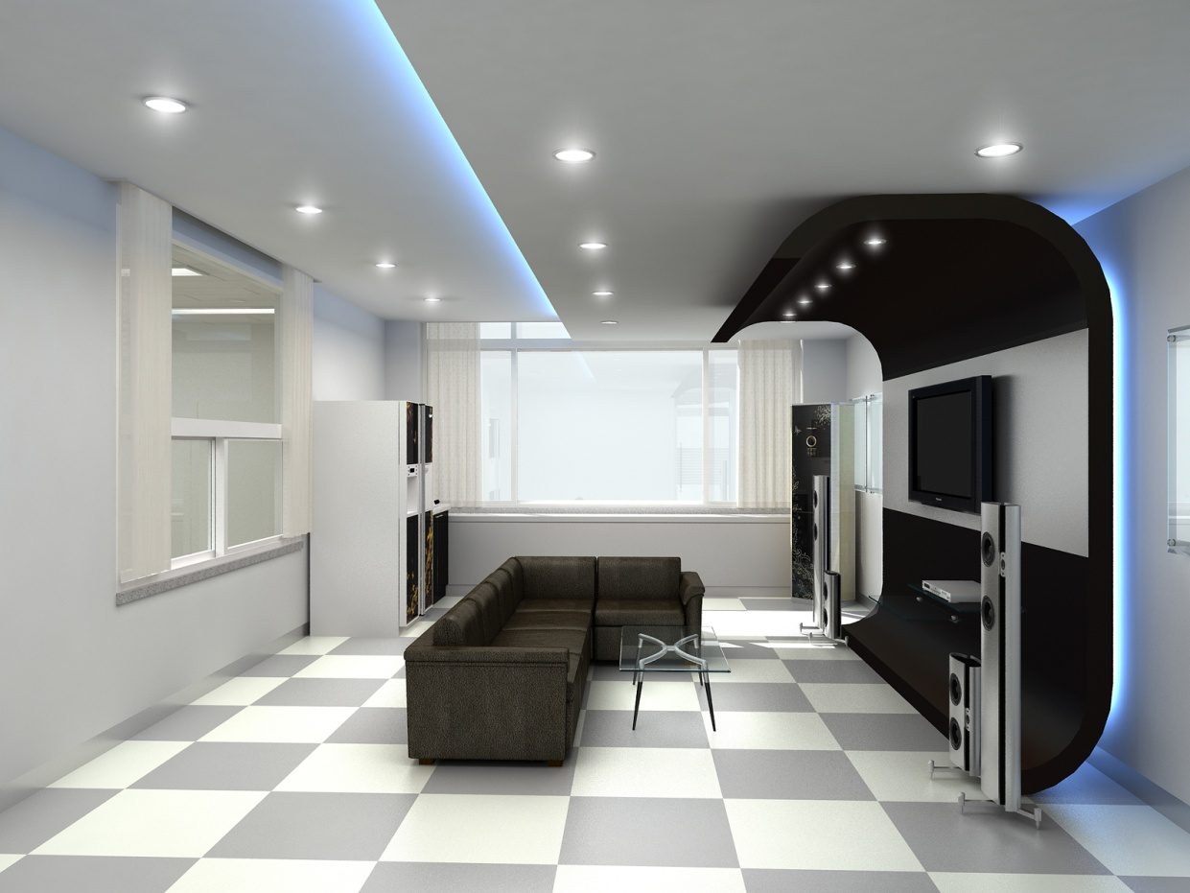
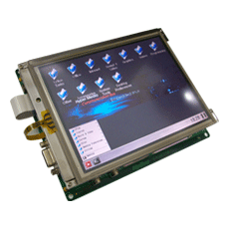
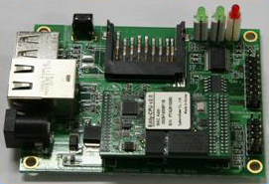
홈 네트워크 시스템
- 보드 UI 부분
Ethernet
6 th 서경진
.
.
.
Artificial Intelligence System

Slide 2
목차
1. 역할
2. 개발
환경
3. UI 화면
구성도
4. 주간계획
(Gantt Chart)
.
.
.
Artificial Intelligence System

Slide 3
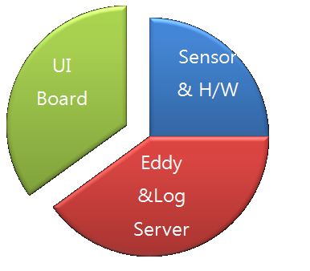
역할
Eddy 와 Ethernet 통신
모듈 추가 삭제 요청
실내 정보 확인 및 제어 요청
2
.
.
.
Artificial Intelligence System

Slide 4
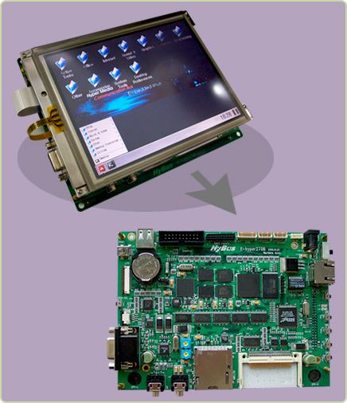
개발 환경
PXA270B
CPU | BULVERDE(VF-BGA)
Display | 6.4” TFT LCD
Ethernet | SMSC91C111
Kernel | 2.6.11
그 외 환경
QT version | 4.3.3
PC OS | Fedora core 8
Graphic | Adobe photoshop CS2
.
.
.
Artificial Intelligence System

Slide 5
UI 화면 구성도
기본 화면 :
실내 온도,조도,가스센서
날짜, 시각
추가삭제화면 :
실내 구조에 맞춘 도면
추가 삭제 시 도면 변화
실내 구조 변경 시
단기간 내 유지보수 가능
제어화면 :
수동/자동모드 => H/W
표준 프레임으로 Eddy에 요청

Slide 6
주간 계획
계획 기간
실제 기간
3~5월(주) | 1 | 2 | 3 | 4 | 5 | 6 | 7 | 8 | 9 | 10 | 11 | 12 | 13 | 14
사전 작업 (환경설정)
기능모듈구현
보드 포팅 테스트
표준프레임 & 에러제어작성
Eddy 모듈통신 테스트
문서화
그래픽 작업
테스팅 및 유지보수
테스팅 프로그램
구조 및 흐름도 작성
기능 알고리즘 설계구현
실내도면 알고리즘 구현
유지보수 문서화
UI & 실내 도면
버그 수정 & 업데이트
.
.
.
Artificial Intelligence System

Slide 7
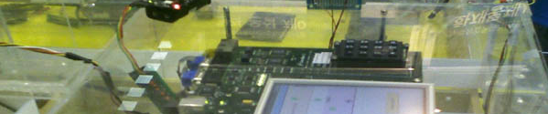
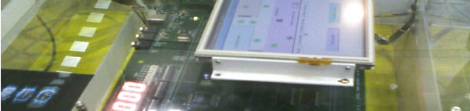
Q & A
.
.
.
Artificial Intelligence System

